Slide 1
«Процедура выпускного экзамена при дуальной модели обучения»
Юлия Бескорсая
Руководитель проекта VETnet
Российско-Германская внешнеторговая палата
Ярославль, 26 апреля 2016

Slide 2

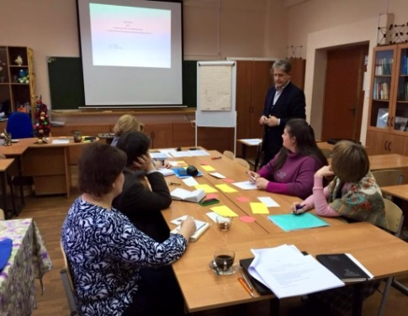
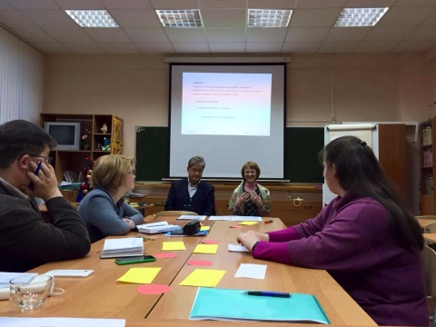
Принципы организации экзаменов
Утверждение состава комиссии
Семинар по подготовке экзаменаторов
Документы
Лист экзаменатора
Экзаменационная комиссия
Методы оценки
Состав комиссии
Необходимая квалификация
Бланк заявки для допуска
Положение о проведении экзамена
Порядок проведения экзамена
Инструменты
Голосование КПО
Имитация экзамена
Свидетельство о членстве в экзаменационной комиссии
Требования к экзаменатору
Порядок проведения

Slide 3
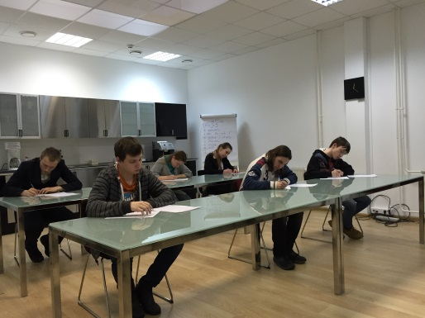
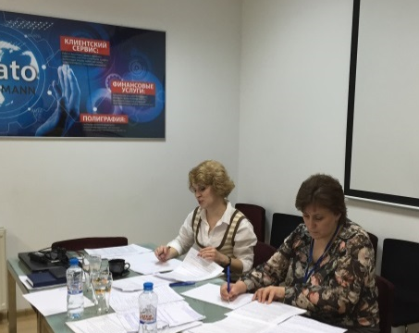
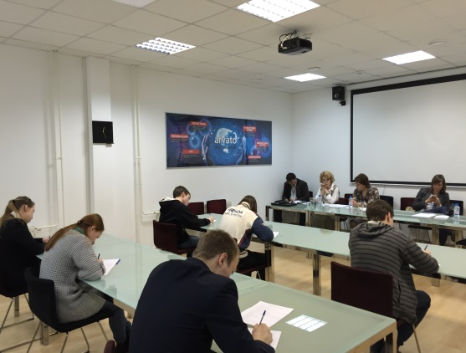
Процедура проведения экзамена
Руководство
Критерии оценки
Протокол
Контроль
Лист
оценки
Удостоверение личности
Допуск к практической части
Повторный экзамен

Slide 4
Особенности и возможности
Состав комиссии
Экзаменационные задания
Порядок проведения экзамена
Внешний эксперт
  совместная разработка с
  немецкими ТПП
  Последовательность: теория-
  практика
объективность
стандарт качества
сопоставимый уровень
сложности
конфиденциальность
гарантия знаний
Timemanagement
Единый стандарт и независимая оценка

Slide 5



Благодарим за внимание!
http://berufsbildung.ahk.de/
https://www.facebook.com/berufsbildung.ahk/
http://vk.com/vetnet

